Slide 1
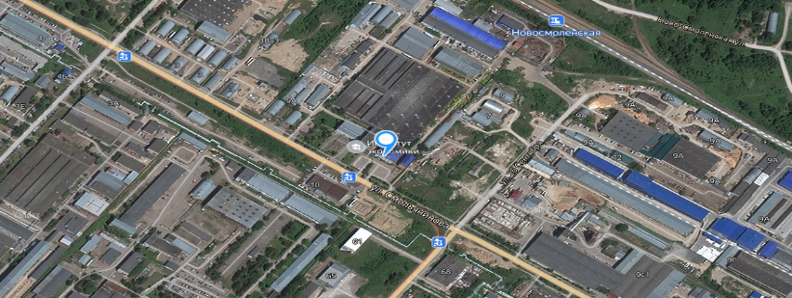
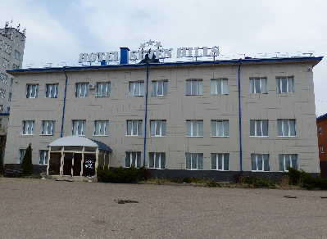
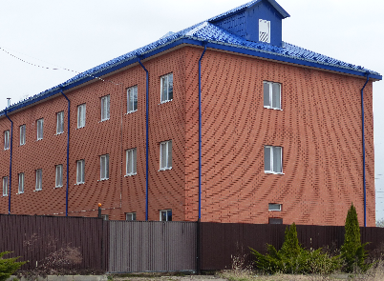
Имущественный комплекс в составе объектов: «административно-бытового корпуса», «Здания административно-бытового корпуса» и земельного участка Адрес: Смоленская область, г Смоленск, ул. Смольянинова, д 5
Сбор предложений для определения потенциальных покупателей и цены отсечения аукциона на понижение до цены не ниже поступившего наилучшего предложения на приобретение имущественного комплекса в составе объектов «административно-бытовой корпус», «Здание административно-бытового корпуса» и земельного участка. Прием заявок осуществляется с 12.02.2024 14:00 (время московское) по 21.03.2024 17:00 (время московское)
Земельный участок
Площадь: 1 707 кв. м
Право: собственность ООО «Смоленская АЭС-Сервис»
Кадастровый номер: 67:27:0031002:66
Обременения: не зарегистрировано
Категория: земли населенных пунктов
ВРИ: под административно-бытовым корпусом
административно-бытовой корпус
Площадь: 2 267,9 кв. м
Право: собственность ООО «Смоленская АЭС-Сервис»
Кадастровый номер: 67:27:0031002:221
Обременения: не зарегистрировано
Состояние: удовлетворительное
Здание административно-бытового корпуса
Площадь: 974,2 кв. м
Право: собственность ООО «Смоленская АЭС-Сервис»
Кадастровый номер: 67:27:0031002:278
Обременения: не зарегистрировано
Состояние: удовлетворительное
Инженерные коммуникации (мощности)
Электричество: от сети
Водоснабжение: централизованное
Канализация: централизованная
Теплоснабжение: централизованное
Газоснабжение: централизованное
Фото актива
Фото актива
Контактная информация
Ссылка на atomproperty.ru и ЭТП:
Киселева Е.Е. 8(48153) 3-13-65 (вн 37)
Григорьева Е.И. 8(48153) 3-13-65 (вн 22)
E-mail: KiselevaEE@SAES.RU
www.atomproperty.ru
https://www.fabrikant.ru/v2/trades/procedure/view/m_NOImp0xrQpdYHXto2rgA
Notes:
1

